Slide 1

การเขียนแบบและประมาณราคา
โดย
อ.กฤษฎา แก้วมหาวงษ์

Slide 2
การประมาณการระบบไฟฟ้า
ศึกษาและปฏิบัติวิธีการดำเนินการ การวางแผนระบบงานระบบไฟฟ้า จากแบบไฟฟ้าทั่วไป ส่วนสำคัญของวิธีเดินสาย การถอดแบบ การทำแบบติดตั้งจริง การประเมินประมาณการไฟฟ้า ความต้องการ การจัดเตรียมค่าใช้จ่ายในการดำเนินงานประมาณการไฟฟ้า และค่าแรงงาน การใช้โปรแกรมคำนวณช่วยในการทำใบเสนอราคา

Slide 3

หน่วยที่ 1 กฎและมาตรฐานการไฟฟ้า

Slide 4
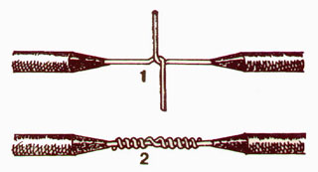
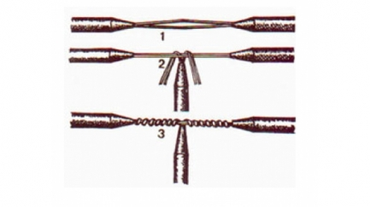
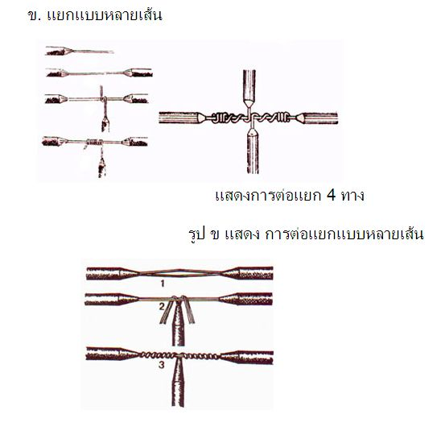
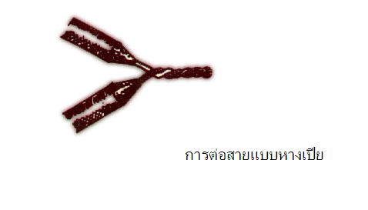
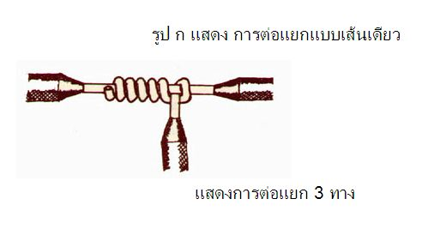
หน่วยที่ 2 การเดินสายแบบต่างๆ

Slide 5
หน่วยที่ 3 การอ่านและถอดแบบไฟฟ้า
การอ่านแบบสัญลักษณ์ไฟฟ้า
ในแบบแปลนการติดตั้งระบบไฟฟ้า จะมีแบบสัญลักษณ์ไฟฟ้าในแบบแปลนอยู่เสมอ เนื่องจากผู้เขียนแบบจะต้องใช้สัญลักษณ์แทนอุปกรณ์ไฟฟ้าต่างๆ ที่ต้องการให้มีการติดตั้งในอาคารที่ได้ออกแบบไว้ เพื่อจะได้มีความสะดวกในการจัดวางลงในแบบแปลนของอาคารนั้นๆ แต่อุปกรณ์อาจจะมีความแตกต่างกันตามที่ผู้ออกแบบหรือผู้เขียนแบบได้ใช้ความรู้ความสามารถในการออกแบบตามการใช้งาน หรือตามมาตรฐานต่างๆ ทางไฟฟ้า จึงจำเป็นต้องกำหนดสัญลักษณ์ของอุปกรณ์นั้น ๆ แทนการเขียนเป็นตัวอักษรที่อาจจะยุ่งยาก และผู้ออกแบบจะต้องเขียนสัญลักษณ์ต่างๆ ที่ได้เขียนลงไปบนแปลนอาคาร พร้อมความหมายของสัญลักษณ์นั้นลงในแบบแปลนที่ได้ออกแบบเสมอ หากผู้ออกแบบไม่ได้เขียนแบบสัญลักษณ์ลงไป อาจทำให้ผู้อ่านแบบเข้าใจความหมายคลาดเคลื่อนได้ เนื่องจากผู้ออกแบบอาจใช้ความหมายของสัญลักษณ์แตกต่างกัน ซึ่งความหมายที่ถูกต้องจะใช้จากแบบที่ผู้ออกแบบกำหนดไว้เป็นหลัก

Slide 6
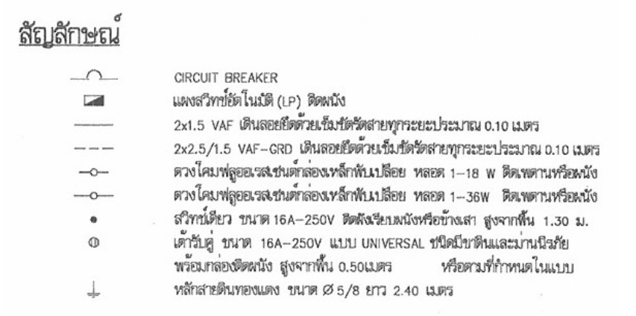
ผู้อ่านแบบไฟฟ้าจะต้องศึกษาสัญลักษณ์ และความหมายในแบบเพื่อที่จะได้ทราบว่าในการติดตั้งจะต้องใช้อุปกรณ์อะไรบ้าง จำนวนเท่าไร โดยการนับสัญลักษณ์ต่างๆ ตามที่กำหนดไว้ในแบบแปลนการติดตั้งอุปกรณ์ไฟฟ้า และติดตั้งอุปกรณ์นั้นๆ ตรงส่วนใด ของอาคารตามแบบที่ได้เขียนลงไปบนแบบแปลน

Slide 7
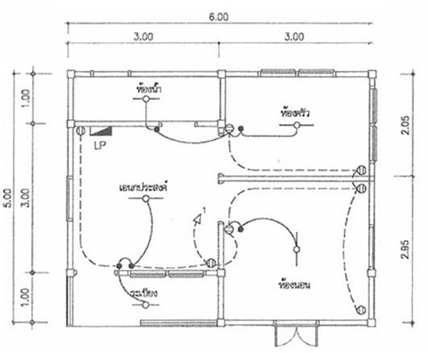
แบบผังไฟฟ้า
คือแบบที่ผู้เขียนแบบได้นำสัญลักษณ์ต่างๆ ที่ได้กำหนดไว้ มาวางลงในแบบแปลนอาคาร เพื่อที่จะได้ทราบว่าต้องการให้ผู้ติดตั้ง ติดตั้งอุปกรณ์ไฟฟ้าอะไร โดยการเขียนสัญลักษณ์นั้น ลงตามจุดที่ต้องการให้ติดตั้ง และหากอุปกรณ์นั้นเป็นอุปกรณ์ที่มีความยาว ต้องวางแนวให้ตรงกับลักษณะที่ต้องการให้ติดตั้ง เพื่อผู้ติดตั้งจะได้วางให้ตรงกับการออกแบบ
การอ่านแบบผังไฟฟ้าจะต้องใช้คู่กับแบบสัญลักษณ์ จึงจะสามารถทราบได้ว่าจะต้องใช้อุปกรณ์อะไรบ้าง ดังนั้นในการเขียนแบบจะต้องมีผังไฟฟ้าและแบบสัญลักษณ์เสมอ

Slide 8
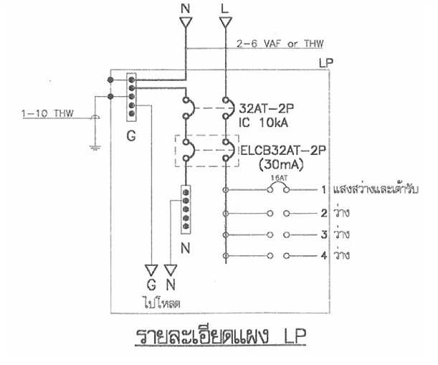
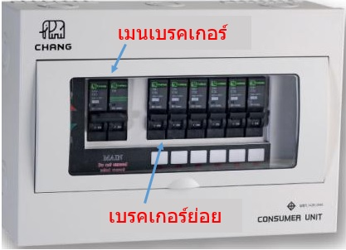
การอ่านแบบแผงจ่ายไฟฟ้า
ภาพที่ 2 แสดงคอนซูมเมอร์ ใช้กับอาคารที่ใช้ระบบไฟฟ้า 1 เฟส
ภาพที่ 1 แสดงแผงจ่ายไฟ ที่เขียนแบบ Schematic Diagram

Slide 9
แผงจ่ายไฟ หรือแผงควบคุม จะเป็นแบบที่ผู้เขียนแบบได้ออกแบบเอาไว้จากการคำนวณค่ากระแสไฟฟ้าที่ใช้จากอุปกรณ์ไฟฟ้าต่างๆ ที่ได้ติดตั้ง และได้ออกแบบการควบคุมตามกฎทางไฟฟ้า ไม่ว่าจะเป็นขนาดของตัวควบคุมหลัก ตัวควบคุมย่อย จำนวนตัวควบคุมย่อย หรือระบบไฟฟ้าที่ต้องจ่ายให้กับวงจร เป็นต้น
ผู้อ่านแบบจะต้องอ่านแบบให้เข้าใจ เพื่อที่จะได้ทราบว่าจะต้องใช้อะไรเป็นตัวควบคุม ใช้ขนาดกี่แอมป์
ในปัจจุบันแผงจ่ายไฟฟ้าภายในอาคารจะออกแบบให้มีความสะดวกในการติดตั้ง โดยจะแบ่งออกเป็น 2 ชนิด คือ
1. แบบ 1 เฟส เรียกว่าคอนซูมเมอร์
2. แบบ 3 เฟส เรียกโหลดเซนเตอร์
ทั้ง 2 ชนิด จะประกอบด้วยเมนเบรกเกอร์ และเบรกเกอร์ย่อย ประกอบอยู่ภายในแผงจ่ายไฟ
โดยเมนเบรกเกอร์ก็จะมี 2 แบบ คือแบบธรรมดา และแบบป้องกันไฟรั่วได้ หรือแบบที่มีเมนเบรกเกอร์ทั้ง 2 ชนิดอยู่

Slide 10
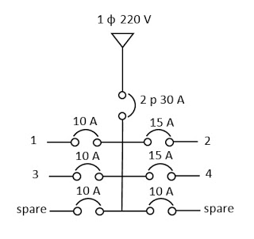
ภาพที่ 3 แสดงแผงจ่ายไฟฟ้า แบบ Oneline Diagram
ผู้ติดตั้งสามารถหาซื้อมาใช้ได้ เพียงแต่ต้องทราบว่าจะใช้เมนเบรคเกอร์แบบใดหรือทั้ง 2 แบบ ขนาดกี่แอมป์ และจำนวนเบรคเกอร์ย่อยจำนวนกี่ตัว จึงจะสามารถเลือกซื้อคอนซุเมอร์ หรือโหลดเซนเตอร์ที่สามารถใส่เมนเบรคเกอร์และเบรคเกอร์ย่อยได้ตามต้องการ โดยการอ่านแบบจากแบบแผงจ่ายไฟ

Slide 11
จากแบบแผงจ่ายไฟฟ้า ตามภาพที่ 3 การประมาณราคาเพื่อซื้ออุปกรณ์ จะได้ดังนี้
1. เมนเบรคเกอร์ ชนิด 2 ขั้ว ขนาด 30 A จำนวน 1 ตัว
2. เบรคเกอร์ย่อย หรือลูกเบรคเกอร์ ขนาด 10 A จำนวน 4 ตัว (ต่อใช้ไฟตามวงจรที่ 1 และ 3 ส่วนอีก 2 ตัว ให้สำรองไว้เพื่อใช้ในอนาคต)
3. เบรคเกอร์ย่อย หรือลูกเบรคเกอร์ ขนาด 15 A จำนวน 2 ตัว
4. คอมซูมเมอร์ ชนิด 1 เมน 6 ช่อง จำนวน 1 ตัว (โดยปกติควรใช้ตู้คอมซูมเมอร์ที่มีจำนวนช่องมากกว่า แบบกำหนด เพื่อการติดตั้งวงจรเพิ่มขึ้นในอนาคต)
ซึ่งแผงจ่ายไฟตามวงจร ดังภาพที่ 3 ก็คือคอนซูมเมอร์ ตามภาพที่ 2 นั่นเอง
การเขียนแบบแผงจ่ายไฟฟ้า ผู้เขียนอาจเขียนอยู่ในรูปแบบ Schematic Diagram ดังภาพที่ 1 หรือ แบบ Oneline Diagram ดังภาพที่ 3 ก็ได้ หรือหากเป็นงานที่เป็นอาคารขนาดเล็ก ผู้เขียนอาจไม่เขียนมาก็ได้ ผู้ประมาณการติดตั้งจะต้องคิดประมาณการแผงจ่ายไฟด้วยตนเอง โดยยึดหลักความปลอดภัยตามกฎการติดตั้งไฟฟ้า

Slide 12
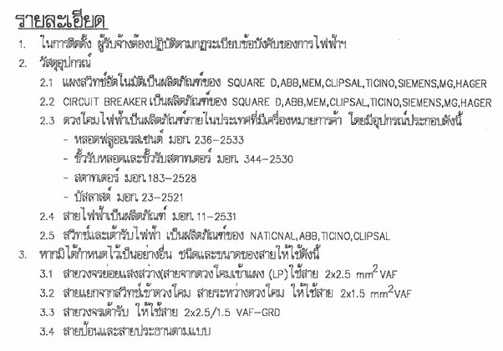
การอ่านแบบรายละเอียดประกอบแบบ
รายละเอียดประกอบแบบ โดยปกติจะเป็นรายละเอียดเพิ่มเติมที่เกี่ยวกับวัสดุ อุปกรณ์ และรายละเอียดการติดตั้งต่างๆ ซึ่งผู้อ่านแบบจะต้องศึกษาและจัดทำตามรายละเอียดนั้น เช่น ยี่ห้อของวัสดุและอุปกรณ์ที่ต้องการให้ใช้ในการติดตั้ง ระยะห่างของอุปกรณ์ต่างๆ ที่ติดตั้ง เป็นต้น ซึ่งผู้ประมาณการจะต้องประมาณการค่าใช้จ่าย ที่ต้องใช้ และรายละเอียดการติดตั้งต่างๆ ให้ตรงตามรายละเอียดที่ปรากฎในรายละเอียดดังกล่าวตามแบบ
สำหรับแบบที่ไม่ปรากฎรายละเอียดประกอบแบบ ผู้ประมาณการติดตั้งจะต้องคิดรายละเอียดต่างๆ ทั้งอุปกรณ์และการติดตั้งอุปกรณ์ต่างๆ ด้วยตนเอง แต่ต้องมีความปลอดภัยถูกต้องตามกฎการไฟฟ้า
ภาพประกอบตัวอย่างรายละเอียดประกอบแบบติดตั้งไฟฟ้า

Slide 13
การถอดแบบ หมายถึง การหาจำนวนของวัสดุอุปกรณ์ที่ต้องใช้ในงานโครงการทั้ง
ที่มีระบุในแบบและสเปค สามารถแบ่งการถอดวัสดุอุปกรณ์เป็น 2 ชนิด คือ
การถอดวัสดุอุปกรณ์ที่นับได้ (Countable equipment) การถอดวัสดุอุปกรณ์ที่นับได้จะถอดเป็นชุด (Set) โดยเน้นที่อุปกรณ์ย่อยที่มีปรากฏในแบบได้แก่ ดวงโคม สวิทช์ไฟฟ้า เต้ารับไฟฟ้า เต้ารับโทรศัพท์ อุปกรณ์แจ้งเตือนระบบไฟไหม้ เต้ารับโทรทัศน์ อุปกรณ์สางสัญญาณ ระบบเสียง และอุปกรณ์อื่น ๆ ที่มีอยู่ในแบบฟอร์ม BOQ เป็นต้น
2. การถอดทางเดินสายไฟฟ้าและสายไฟฟ้า (Raceway and Cable) การถอดทางเดินสายไฟฟ้า (เช่น ท่อร้อยสายไฟฟ้าWireway หรือ Cable tray) และสายไฟฟ้า (เช่น THW, NYY หรือ XLPE) จะถอดเป็นเมตร โดยจะเริ่มไล่ถอดตาม Singler line diagram หรือ Riser diagram จาก Incoming ที่รับเข้ามาสู่โครงการจนถึงโหลดอุปกรณ์ตัวสุดท้าย (วงจรย่อย) เช่น ดวงโคมไฟฟ้า หรือ เต้ารับไฟฟ้า เป็นต้น

Slide 14
หน่วยที่ 4 การประมาณการไฟฟ้า
การประมาณการติดตั้งไฟฟ้า
หมายถึงการคิดราคาเพื่อใช้สำหรับการรับจ้าง หรือรับเหมาติดตั้งระบบไฟฟ้าของอาคารต่างๆ โดยคิดประมาณการจากแบบติดตั้งไฟฟ้าที่เขียนขึ้นมา โดยแบบติดตั้งระบบไฟฟ้าของอาคารนั้นต้องประกอบไปด้วยส่วนต่างๆ ที่ได้กล่าวมาแล้ว
จากการอ่านแบบต่างๆ ในแบบติดตั้งระบบไฟฟ้าของอาคาร เราจึงนำไปเขียนลงในแบบประมาณราคาติดตั้งไฟฟ้า เพื่อคิดราคาวัสดุ อุปกรณ์ ค่าติดตั้ง และค่าดำเนินการ รวมราคาทั้งหมด เป็นราคาติดตั้งไฟฟ้าสำหรับอาคารนั้นต่อไป

Slide 15
หลักในการประมาณราคา
หลักของการประมาณราคา สำหรับผู้ประมาณราคา มีดังนี้
1) ถูกต้องครบถ้วน
2) ทันตามกำหนดเวลาที่ได้รับมอบหมาย
3) สามารถแสดงรายการอุปกรณ์ จำนวนที่ใช้ ค่าวัสดุอุปกรณ์ รวมทั้งค่าแรงที่ใช้ติดตั้งใกล้เคียงกับค่าใช้จ่ายจริงที่ได้ใช้จริง ๆ เมื่อจบงาน
4) มีข้อมูลที่ได้ทำการถอดแบบไว้ ดูแล้วเข้าใจง่าย เพื่อให้ผู้ประมาณราคาคนอื่นหรือวิศวกรผู้ดูแลงานที่ได้งานนี้แล้ว สามารถตรวจสอบได้
5) Bill Of Quantity หรือ BOQ ที่ทำจัดเรียงหมวดหมู่ถูกต้อง และเข้าใจง่าย

Slide 16
ขั้นตอนของการประมาณราคา
หลังจากที่ได้ผู้ประมาณราคาได้รับแบบและสเปค (ข้อกำหนดของงานติดตั้ง)
ขั้นตอนของการทำการประมาณราคา ดังนี้
- การศึกษาและวิเคราะห์แบบรวมทั้งสเปคของวัสดุอุปกรณ์ที่ใช้ในการติดตั้ง
- การถอดแบบหรือการถอดปริมาณของวัสดุอุปกรณ์ที่ใช้
- การเก็บรวบรวมข้อมูลที่ได้จากการถอดแบบ หรือการทำ Breakdown sheet
- การสืบราคาของวัสดุอุปกรณ์
- การทำราคาในรูปของ BOQ
โดยหลังจากได้รับแบบและสเปคมาแล้ว ก็ต้องมีการพิจารณาให้ละเอียดชัดเจนว่า
ก) แบบครบถ้วนหรือไม่
- จำนวนหน้าของแบบ มีครบตามที่ระบุใน Drawing List ของแบบหรือไม่
- จำนวนหน้าของสเปคมีครบหรือไม่ โดยดูได้จากสารบัญ

Slide 17
ข) แบบสมบูรณ์หรือไม่
- แบบและรายละเอียดของอุปกรณ์ เช่น จำนวนหรือตำแหน่งที่ติดตั้งในแบบแปลนครบตามที่มีใน Single line และ Riser diagram หรือไม่
- ข้อกำหนดหรือรายละเอียดของอุปกรณ์ต่าง ๆ ที่จำเป็นต้องใช้ทั้งหมดในโครงการ เช่น รูปแบบ ลักษณะหรือการติดตั้งมีครบตามที่มีในแบบหรือไม่ ที่สำคัญคือ อุปกรณ์หลัก ๆ (Main equipment) เช่น สเปคของหม้อแปลงหรือเครื่องกำเนิดไฟฟ้า
ค) อะไรคือปัญหาและอะไรคือสิ่งที่ต้องเพิ่มเติม
- ปัญหาของแบบไม่ครบ ไม่สมบูรณ์ รวมทั้งไม่มีข้อกำหนดของอุปกรณ์ที่ต้องเพิ่มเติมซึ่งมีผลต่อการทำราคา ต้องทำเป็นข้อคำถาม (Questionaire) เพื่อสอบถามไปยังผู้ออกแบบ
- เอกสาร BOQ ของงานมีหรือไม่ปกติผู้ออกแบบจะทำแบบฟอร์ม BOQ สำหรับการประมูลงาน เพื่อให้บริษัทผู้รับเหมามีบรรทัดฐานทำการถอดแบบไปในทิศทางเดียวกันและสะดวกในการตรวจสอบราคาโดยการเปรียบเทียบแต่ละรายการ หากไม่มีผู้ประมาณราคาต้องออกแบบเองให้เข้าใจง่าย

Slide 18
ตัวอย่างแบบประมาณการติดตั้งไฟฟ้า

Slide 19

หน่วยที่ 5 การใช้โปรแกรมคอมพิวเตอร์ในการประมาณราคา

Slide 20
หวังว่าการบรรยายในวันนี้จะทำให้ทุกท่านได้ความรู้เพิ่มขึ้นไม่มากก็น้อย
ขอบคุณและสวัสดี

